Slide 1

义务教育人教版一年级上册
数学游戏
学习准备

Slide 2


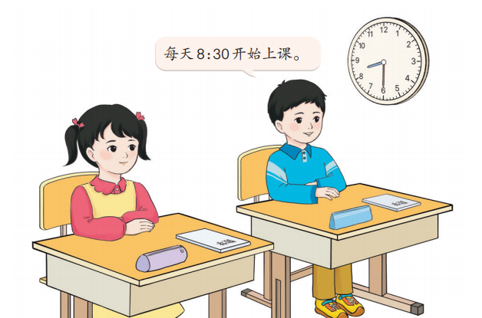
你知道我们每天什么时候开始上课吗？

Slide 3
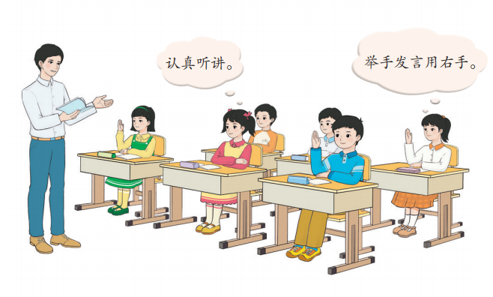
你知道上课时的好习惯有哪些吗？
认真听讲；
举手发言用右手；
不发言时坐端正。

Slide 4
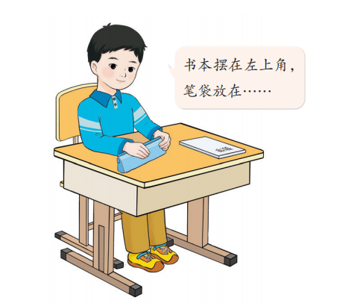

上课前，准备好学习用品；下课后，整理好学习用品。
书本摆在左上角，笔袋放在书本旁边，准备好上课用的笔、尺子、橡皮、练习本等。

Slide 5
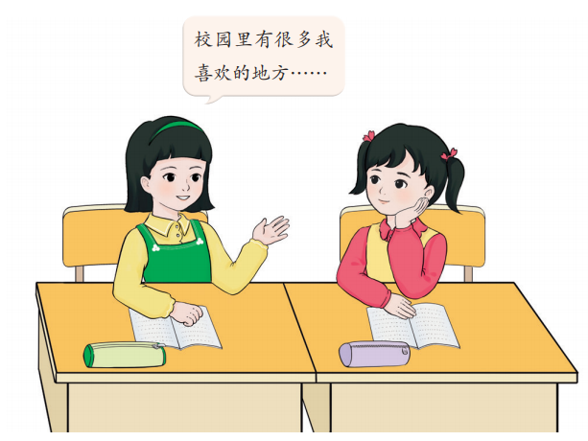
你喜欢校园里的什么地方？和同伴说一说吧！

Slide 6
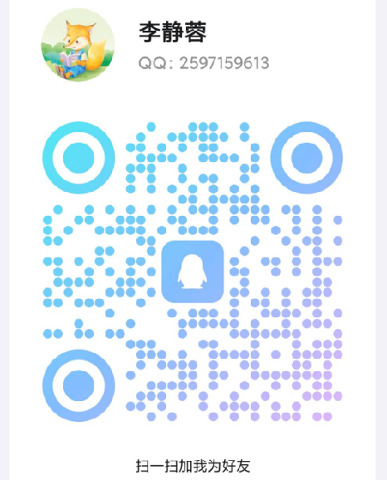
感谢您使用我们的课件！
欢迎各位老师对此课件提出宝贵的建议，我们将更好的为您服务。
如果您有兴趣参与产品内容研发（课件教案编修、教辅图书编修）
请用QQ扫码添加优翼教育产品顾问李老师的QQ。

Slide 7
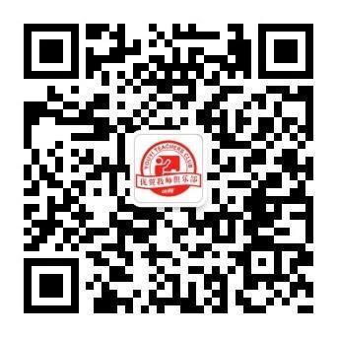
谢谢观赏
更多精彩内容，敬请关注
www.youyi100.com
教师服务号
优翼教师俱乐部

Slide 8
声 明
本文件著作权为创作公司所有，仅限于教师教学及其他非商业性和非盈利性用途。如发现盗用、转卖、网络传播等侵权行为，本公司将依法追究其相应法律责任。
部分素材选自网络，如有争议，请联系删改。

